Slide 1


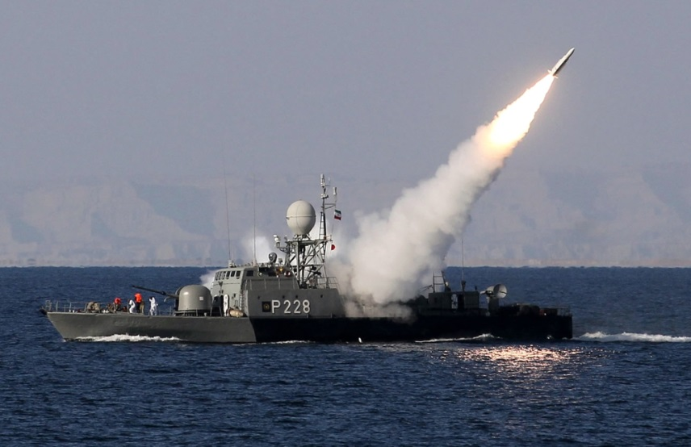
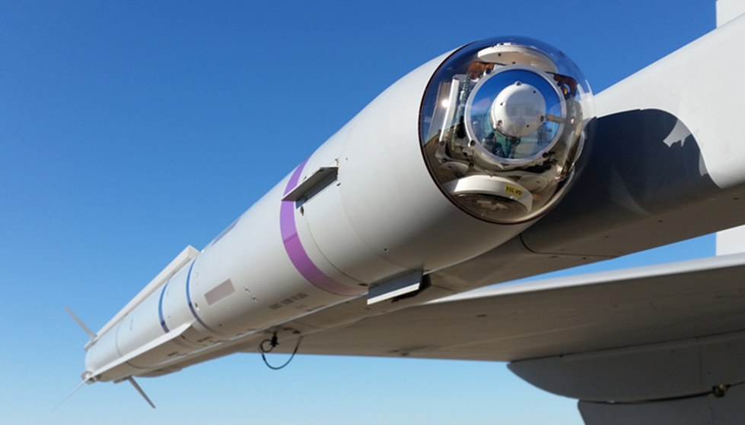
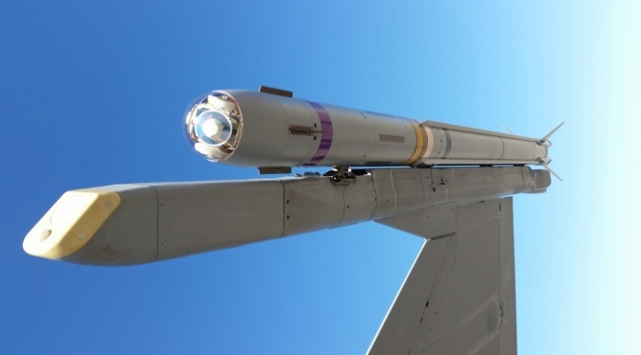




Centro de Instrução Almirante Wandenkolk - CIAW
Instituto Tecnológico de Aeronáutica - ITA
Curso de Aperfeiçoamento Avançado em Sistemas de Armas
SAB: Simulação e Controle de Artefatos Bélicos
Modelo Atmosférico e Vento
Jozias Del Rios Cap Eng
delriosjdrvgs@fab.mil.br
(12) 98177-9921
Abril 2018

Slide 2
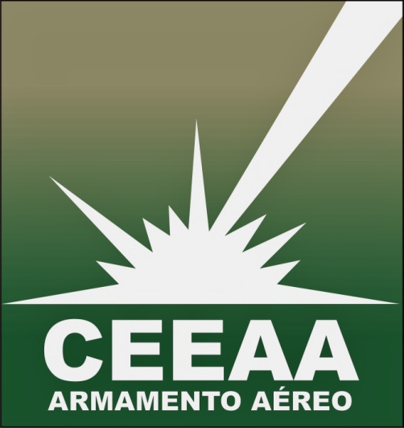
AA-811 SIMULAÇÃO E CONTROLE DE ARTEFATOS BÉLICOS Modelo Atmosférico e Vento
Instrutor: 1ºTen Eng Jozias DEL RIOS
Autor do Material: Jozias DEL RIOS – rev. 20.mai.2016

Slide 3
AA-811 – Simulação e Controle de Artefatos Bélicos
Modelo Atmosférico e Vento
TÓPICOS
Modelo Atmosférico e Vento
1. Características da Atmosfera
2. Atmosfera padrão
3. Simulação de atmosfera
4. Vento
5. Rajada
6. Turbulência

Slide 4
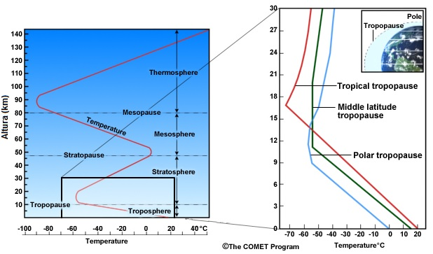
AA-811 – Simulação e Controle de Artefatos Bélicos
Modelo Atmosférico e Vento
CARACTERÍSTICAS DA ATMOSFERA (REALÍSTICO)
FAIXA DE INTERESSE: 20 km (60 kft)

Slide 5
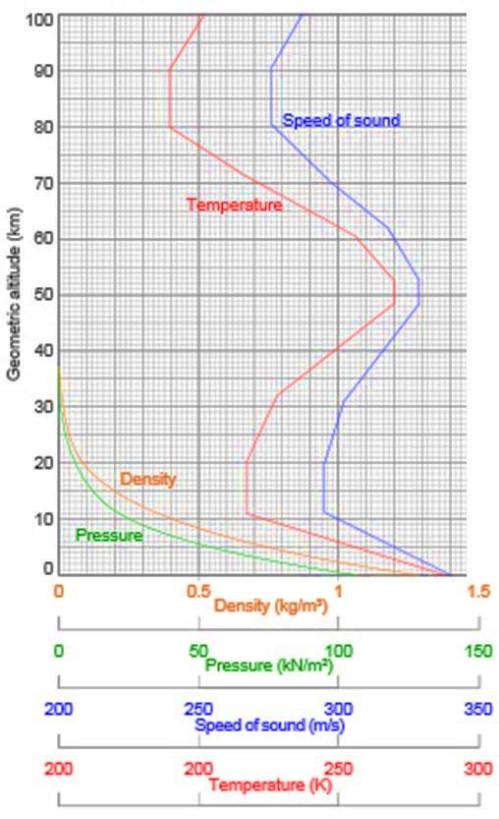
AA-811 – Simulação e Controle de Artefatos Bélicos
Modelo Atmosférico e Vento
CARACTERÍSTICAS DA ATMOSFERA (MODELO)

Slide 6
AA-811 – Simulação e Controle de Artefatos Bélicos
Modelo Atmosférico e Vento
MODELO DE ATMOSFERA PADRÃO
Usaremos a Internatinal Standard Atmosphere (ISA) de 1976 para modelar a atmosfera computacionalmente.
Obteremos fórmulas empíricas para:
Pressão,
Temperatura,
Densidade da mistura do ar e
Velocidade do som

Slide 7
AA-811 – Simulação e Controle de Artefatos Bélicos
Modelo Atmosférico e Vento
MODELO DE ATMOSFERA PADRÃO
Derivado da ICAO (aviação civil) para latitude 45º.
Premissas deste modelo:
Ar está seco
Ar se comporta como um gás perfeito
Aceleração da gravidade é constante
Temperatura varia linearmente em cada camada

Slide 8
AA-811 – Simulação e Controle de Artefatos Bélicos
Modelo Atmosférico e Vento
ATMOSFERA PADRÃO – TEMPERATURA
Definimos primeiramente a temperatura (T_{ISA}):
Para outras temperaturas T_{MSL} ao nível do mar, a temperatura tem o perfil deslocado (offset):
T_{MSL} = T_{ISA} + ∆_{ISA}

Slide 9
AA-811 – Simulação e Controle de Artefatos Bélicos
Modelo Atmosférico e Vento
SIMULAÇÃO DA ATMOSFERA
Quando os resultados de uma simulação forem comparados com dados de ensaios em voo, as condições atmosféricas (temperatura) de um regime de altitude precisam ser amostradas durante, antes ou depois do ensaio e inseridas nas condições iniciais do simulador (∆_{ISA}).
As medidas de temperatura podem ser tomadas em solo e extrapoladas para a altitude de voo.

Slide 10
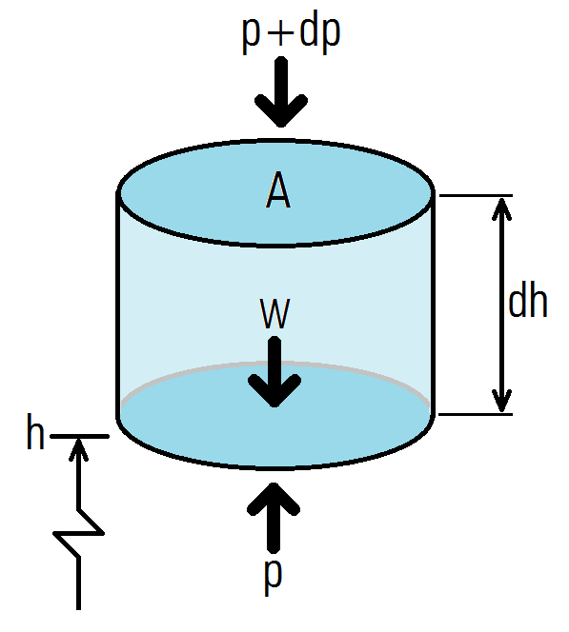
AA-811 – Simulação e Controle de Artefatos Bélicos
Modelo Atmosférico e Vento
ATMOSFERA PADRÃO – PRESSÃO
Pressão de um elemento de volume da atmosfera:

Slide 11
AA-811 – Simulação e Controle de Artefatos Bélicos
Modelo Atmosférico e Vento
ATMOSFERA PADRÃO – PRESSÃO

Slide 12
AA-811 – Simulação e Controle de Artefatos Bélicos
Modelo Atmosférico e Vento
ATMOSFERA PADRÃO - PRESSÃO

Slide 13
AA-811 – Simulação e Controle de Artefatos Bélicos
Modelo Atmosférico e Vento
ATMOSFERA PADRÃO – DENSIDADE DO AR

Slide 14
AA-811 – Simulação e Controle de Artefatos Bélicos
Modelo Atmosférico e Vento
ATMOSFERA PADRÃO – VELOCIDADE DO SOM

Slide 15
AA-811 – Simulação e Controle de Artefatos Bélicos
Modelo Atmosférico e Vento
SIMULAÇÃO BALÍSTICA
Os artefatos balísticos geralmente...
...não tem controle/guiamento (malha aberta),
...são empregados contra alvo parado (no solo)
e terão a precisão afetada somente...
...pelas imperfeições de fabricação (desalinhamentos),
...pelas condições iniciais de lançamento,
...pelas forças aerodinâmicas durante o voo livre.
Portanto, é importante considerar:
... fenômenos aerodinâmicos (vento e rajada),
...incertezas estatísticas (de lançamento e características), para avaliar a distribuição do ponto de impacto.

Slide 16
AA-811 – Simulação e Controle de Artefatos Bélicos
Modelo Atmosférico e Vento
VENTO (WIND)
Vento modelado com as premissas:
Vento constante e paralelo ao solo (componente û_{Z} nula).
Vento é um vetor velocidade.
Descrito pelos parâmetros:
Intensidade em knots (milhas náuticas por hora).
Direção em proa verdadeira de onde vem.
Exemplo: Qual o vetor do vento de 030º com 5 knots?
5,0 [NM/h]×(1852 [m/NM] / 3600 [s/h] ) = 2,57[m/s]
V_{W} = 2,57 [m/s] ×( û_{X} cos 210º + û_{Y} sen 210º )

Slide 17
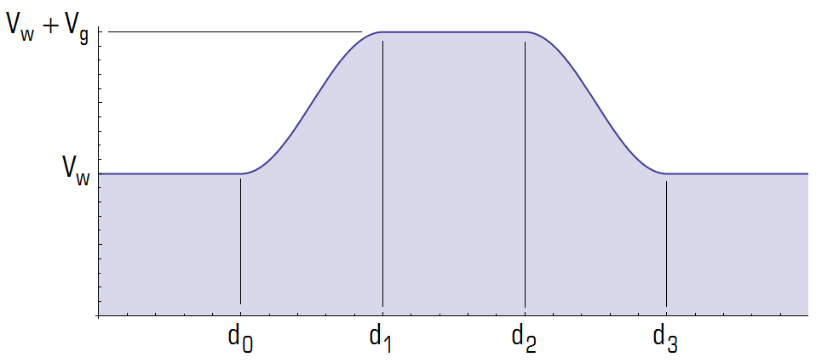
AA-811 – Simulação e Controle de Artefatos Bélicos
Modelo Atmosférico e Vento
RAJADA DISCRETA (WIND GUSTS)
Eventos inseridos em distribuição aleatória no espaço que temporariamente ampliam o vento numa direção.
Tem início e término suavizados.
Exemplo
em uma
dimensão

Slide 18
AA-811 – Simulação e Controle de Artefatos Bélicos
Modelo Atmosférico e Vento
RAJADA DISCRETA
A distância d_{m}=d₁ – d₀ deve ser escolhida tal que excite modos normais de vibração e frequências naturais do sistema.
A distância (d₂ – d₁) pode ser nula.

Slide 19
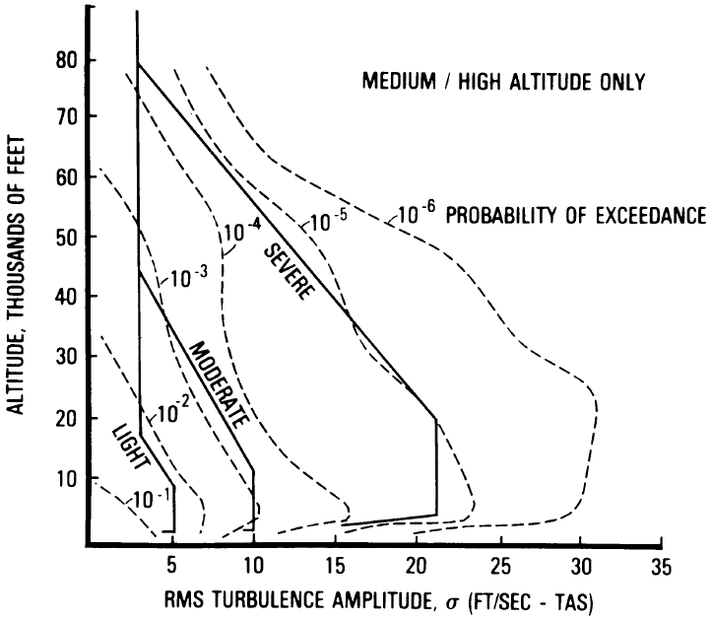
AA-811 – Simulação e Controle de Artefatos Bélicos
Modelo Atmosférico e Vento
TURBULÊNCIA DE DRYDEN
Modelo estocástico: perfil de distribuição espectral definida para cada altitude.
Normas de Referência:
MIL-STD-1797A
MIL-HDBK-1797A
MIL-F-8785C
“Flying Qualities of
Piloted Airplanes”
Está implementado no
MATLAB/SIMULINK/AEROSPACE

Slide 20
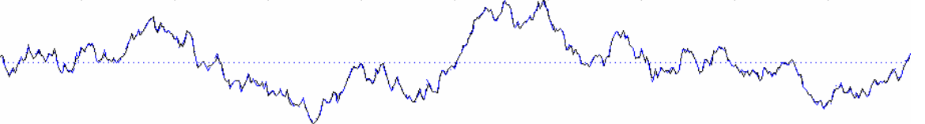
AA-811 – Simulação e Controle de Artefatos Bélicos
Modelo Atmosférico e Vento
TURBULÊNCIA DE DRYDEN
Para cada altitude, é definido um padrão aleatório (ruído) de perturbação nas velocidades lineares e angulares usando o sistema de coordenadas do corpo e a direção do vento.
Comportamento browniano:
Perfil espectral de formato (intensidade) bem definido.
Probabilidade de ocorrência de eventos severos definida.

